Slide 2
FITUR RAMA Repository

Slide 3
RAMA Repositories memiliki 8 Menu Navigasi, yaitu : Home, Institutions, Repositories, Documents, Suggest, Video, Faq dan Login
1
2
3
4
5
6
7
8
1. Menu Home menampilkan tampilan awal dari sistem Rama Repository
2. Menu Institutions, Repositories (3) dan Documents (4) menyediakan fitur pencarian dokumen yang dikelompokkan berdasarkan menu.
5. Menu Suggest digunakan untuk mendaftarkan akun dan repository baru
6. Video berisi video perkenalan dan launching Rama Repository
7. Faq berisi pertanyaan-pertanyaan yang paling sering muncul
8. Login, digunakan untuk user yang telah mendaftar masuk kedalam dashboard untuk mengelola repository

Slide 4
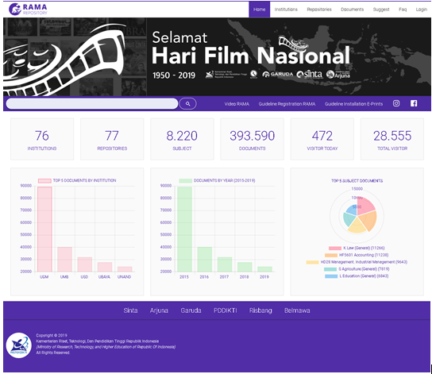
Halaman utama RAMA menampilkan informasi-informasi mendasar mengenai dokumen dan repositori terdaftar di RAMA
Halaman Utama RAMA

Slide 5
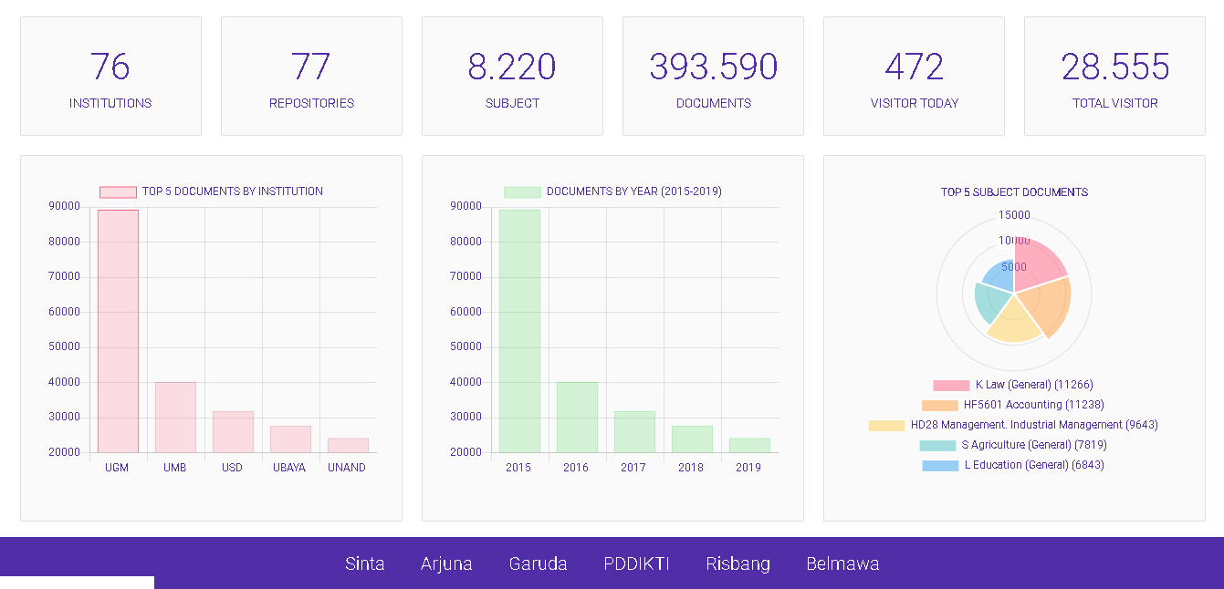
Halaman Utama RAMA
Halaman utama RAMA menampilkan
Informasi berupa :
1. Total Institusi yang terdaftar
2. Total seluruh repositori tugas akhir
3. Total topik yang ada di RAMA
4. Total jumlah dokumen tugas akhir
5. Total jumlah pengunjung RAMA hari ini
6. Total jumlah seluruh pengunjung RAMA
7. Top 5 Institusi dokumen terbanyak
8. Grafik total dokumen berdasarkan tahun
9. Top 5 topik tugas akhir terbanyak
1
2
3
4
5
6
8
7
9

Slide 6
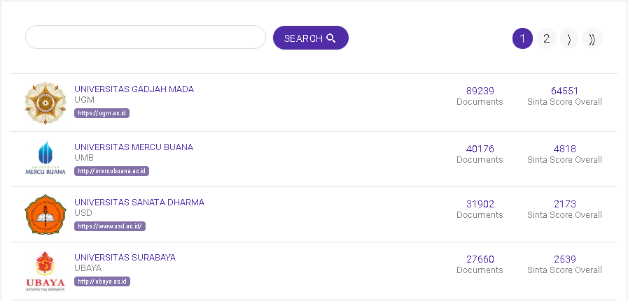
Menu Institutions : Fitur Melihat seluruh dokumen tugas akhir per Institusi
Fitur ini adalah fitur untuk melihat seluruh dokumen tugas akhir per institusi,
Cara aksesnya : klik menu Institutions (Gambar 1), lalu klik nama Institusi.
Gunakan fitur pencarian (Gambar 2) untuk mempermudah menemukan institusi yang dicari.
List daftar institusi dilengkapi dengan informasi jumlah dokumen(Gambar 4) dan score SINTA (Gambar 5).
1
2
3
4
5

Slide 7
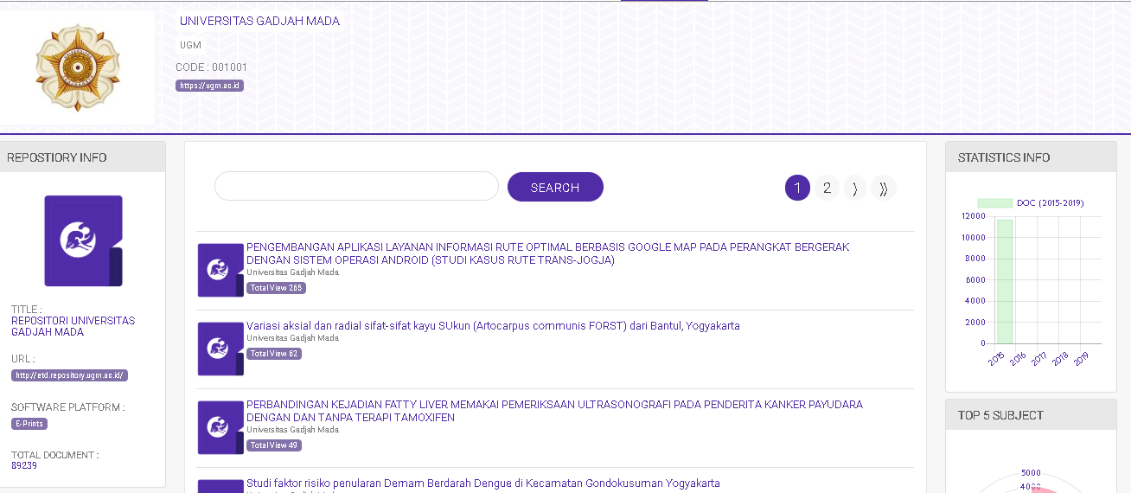
1
Ketika, Institusi di klik, akan ditampilkan daftar dokumen terdaftar dari institusi. Beserta informasi umum mengenai Repository

Slide 8
Menu Repositories : Fitur Melihat seluruh dokumen tugas akhir berdasarkan Repository
1
2
3
4
Ketika melakukan pencarian berdasarkan Repository, akan ditampilkan informasi mengenai :
Total institusi
Total Repositori terdaftar
Total topik
Total dokumen tugas akhir

Slide 9
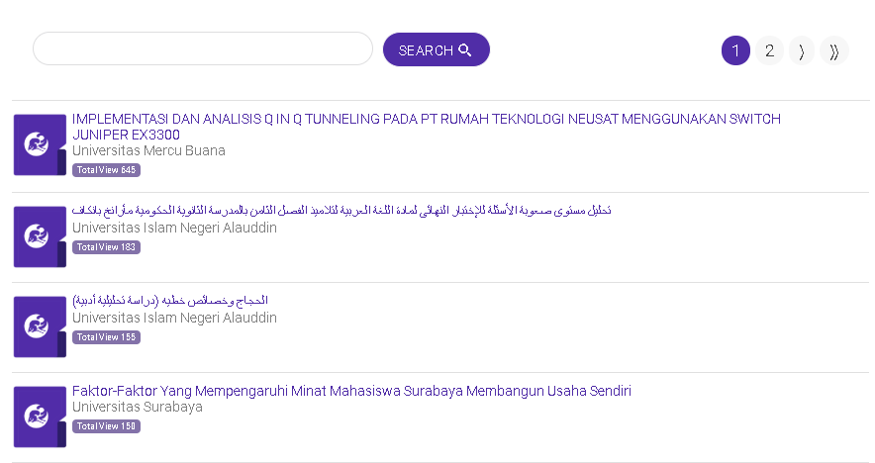
Fitur : Melihat data detail dokumen tugas akhir
Fitur ini berguna untuk menampilkan data dokumen.
Caranya klik menu Documents (Gambar 1), Cari dokumen yang ingin dilihat melalui fitur pencarian
Lalu klik judul dokumen (Gambar 2) tersebut.
1
2

Slide 10
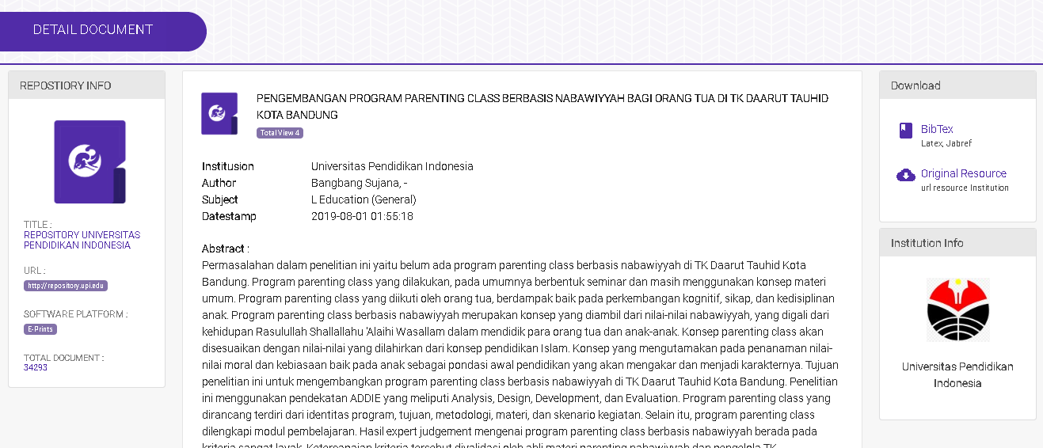
Detail dari dokumen
Informasi Repository
Link Download
Informasi Institusi
Judul
Detail dokumen
Abstract
1
4
2
5
6
3

Slide 11
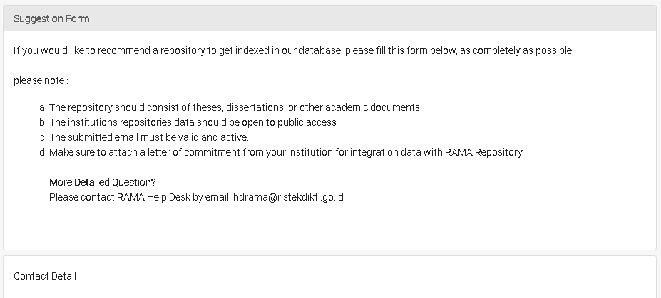
Menu Suggest berisi form pendaftaran Repository oleh Institusi. Dijelaskan di mekanisme pendaftaran.

Slide 12
Menu VIDEO berisi video singkat mengenai RAMA Repository

Slide 13
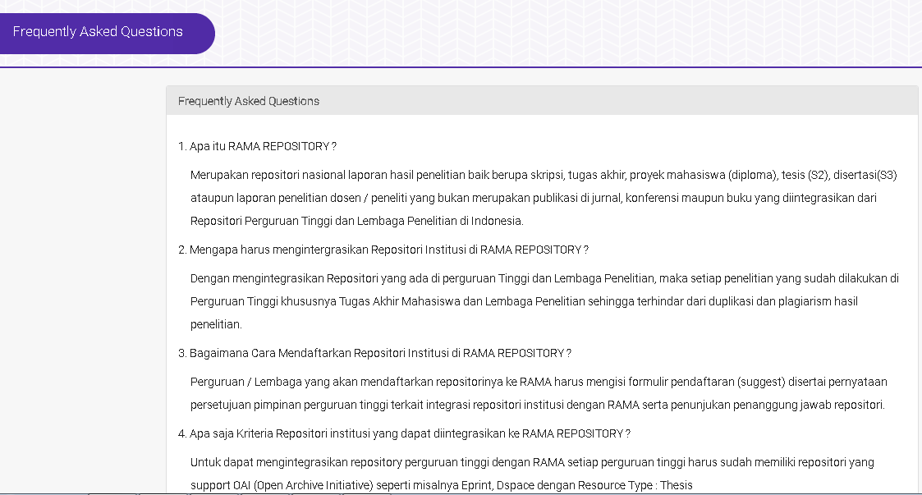
Frequent Ask Question (FAQ) berisi pertanyaan-pertanyaan yang sering ditanyakan

Slide 14
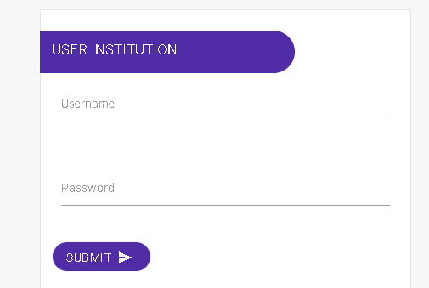
Login Institusi
Halaman Login digunakan untuk masuk ke halaman dashboard manage institusi.
Login diisi dengan username dan password yang telah didaftarkan, lalu pilih submit
Halaman Login diakses melalui menu navigasi Login

Slide 15
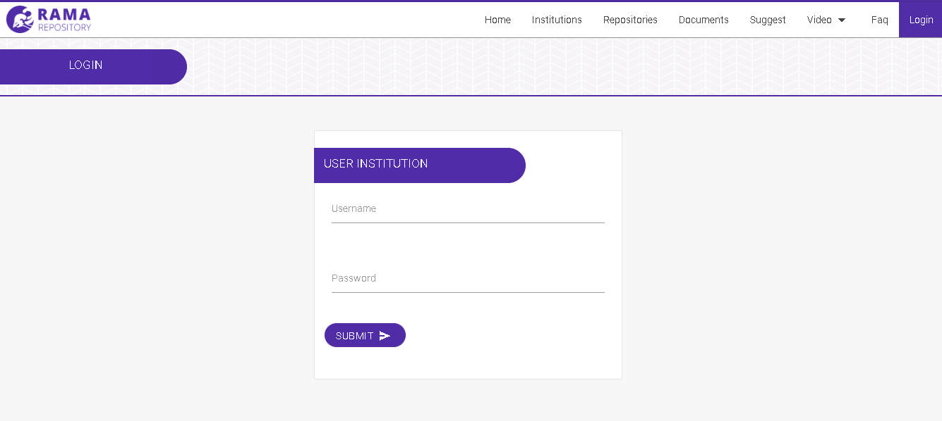
Login Perguruan Tinggi
Untuk memudahkan sinkronisasi antara repositori Perguruan Tinggi dan RAMA maka PIC Repositori Perguruan Tinggi akan diberikan akses ke RAMA Repository.
Isi dengan informasi login yang valid.

Slide 16
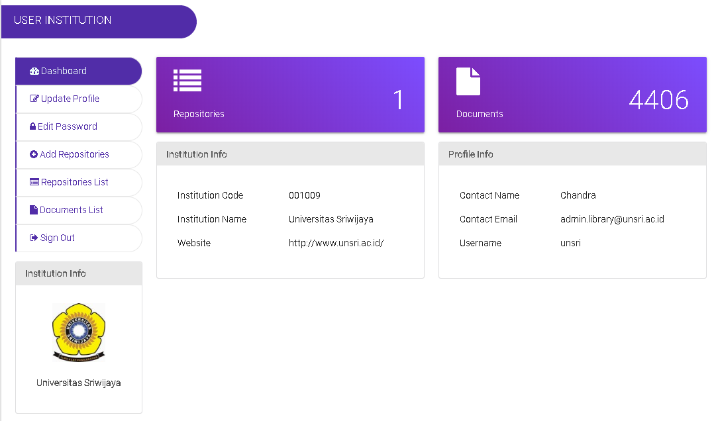
Halaman Manage
Setelah melakukan login, akan masuk kehalaman dashboard manage yang berisi informasi :
Jumlah Repositories
Jumlah dokumen
Informasi institusi
Informasi Profil
Menu Navigasi
1
2
5
3
4

Slide 17
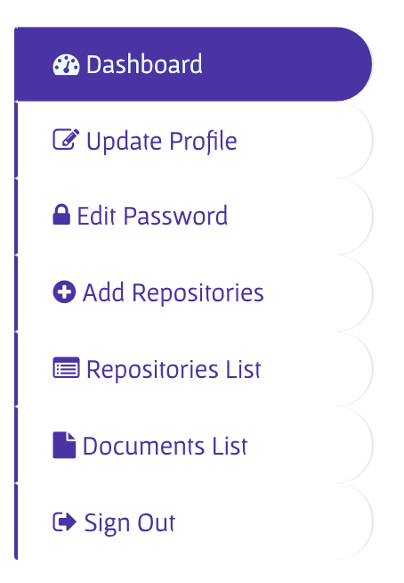
Menu Navigasi Halaman Manage
1
1
Menampilkan Informasi mengenai Repository
2
2
Berisi halaman untuk mengubah informasi Profil
3
Berisi halaman untuk mengubah password
3
4
4
Berisi Form untuk menambah repository baru
5
5
Menampilkan daftar Repository
6
Menampilkan daftar dokumen terdaftar
6
7
Menu untuk keluar dari akun dan halaman manage
7

Slide 18
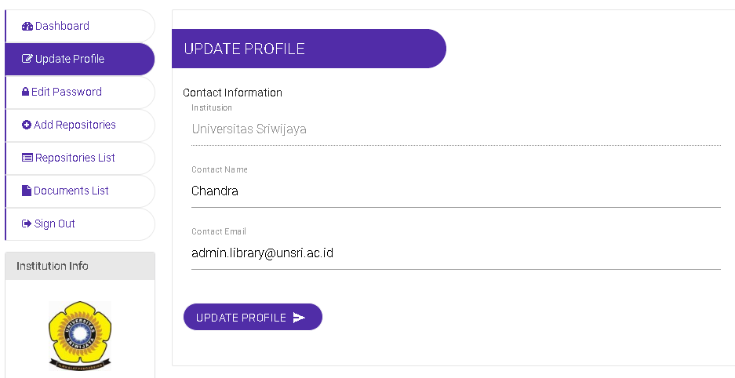
Menu Updated Profile
Halaman update profil untuk melakukan perubahan terhadap informasi profil

Slide 19
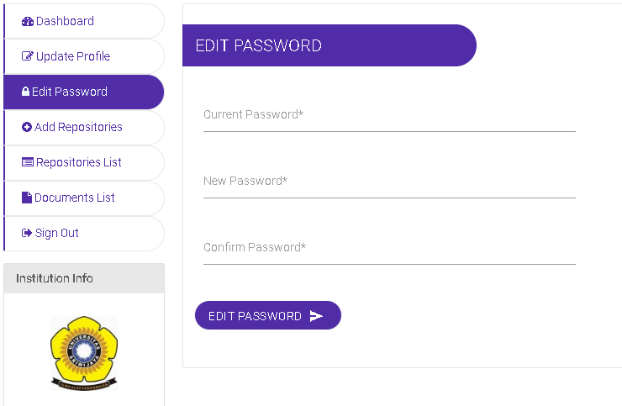
Menu Ubah Password
1
Ketikan password lama
Password baru
ulangi kembali password baru
Lalu klik edit password.
2
3
Halaman ubah password, untuk melakukan updated/perubahan password akun

Slide 20
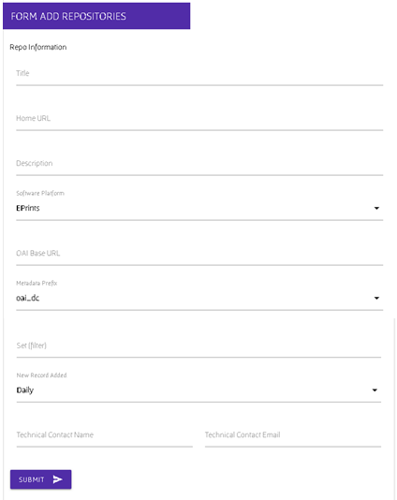
Menu Add Repositories
Form Add Repositories berisi formulir untuk menambahkan repository baru.
Formulir diisi dengan informasi repository.

Slide 21
MENU LIST REPOSITORY
1
3
2
Fitur Pencarian
Daftar Repository Terdaftar
Tombol Edit untuk merubah informasi repository

Slide 22
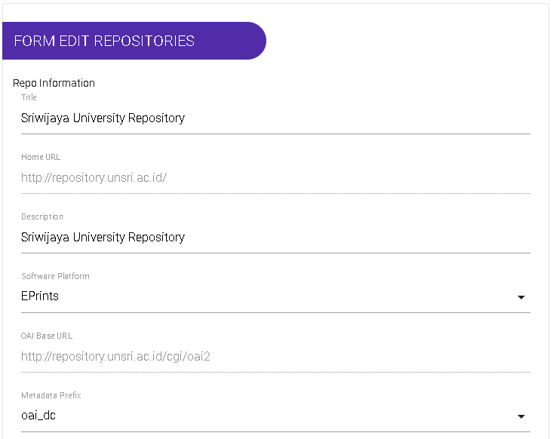
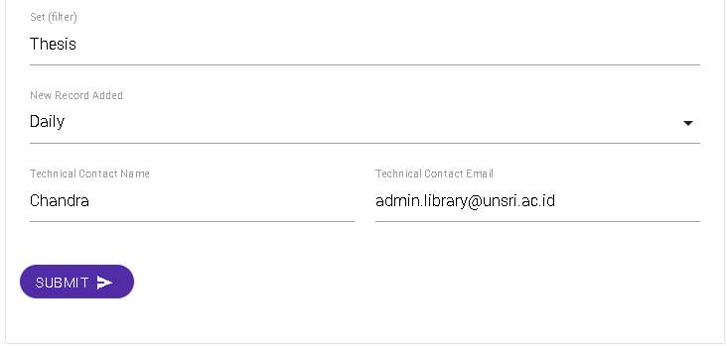
Menu Edit Repositories
Form Edit Repositories, diakses melalui tombol edit di halaman list Repository.
Berisi formulir untuk merubah informasi mengenai Repository.

Slide 23
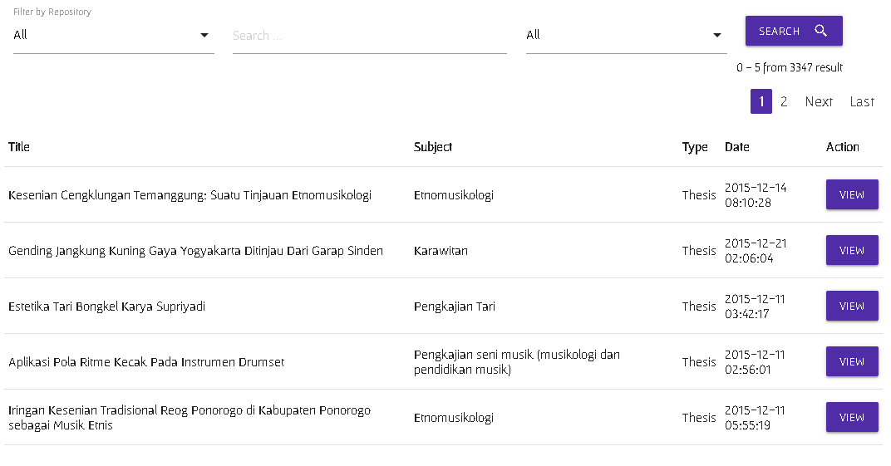
Halaman List Dokumen
1
2
Halaman List Dokumen berisi daftar Dokumen (2) , dan disertai dengan fitur pencarian (1)

Slide 24
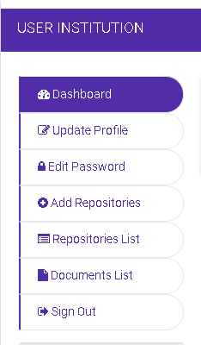
Sign Out
Klik menu Sign Out, untuk keluar dari halaman manage

